Slide 1
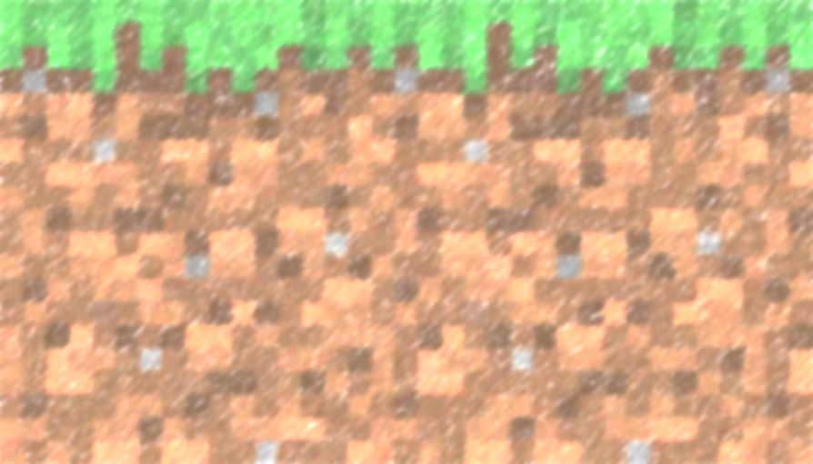

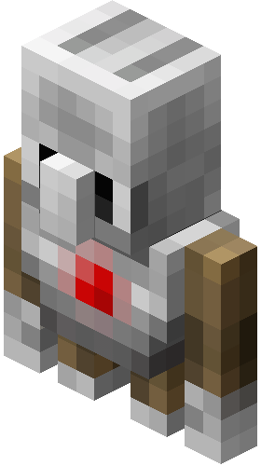

Minecraft
Kas ir Minecraft Education?
Minecraft Education ir īpaša Minecraft versija mācībām, kas palīdz apgūt programmēšanu un domāt radoši spēles vidē.

Slide 2
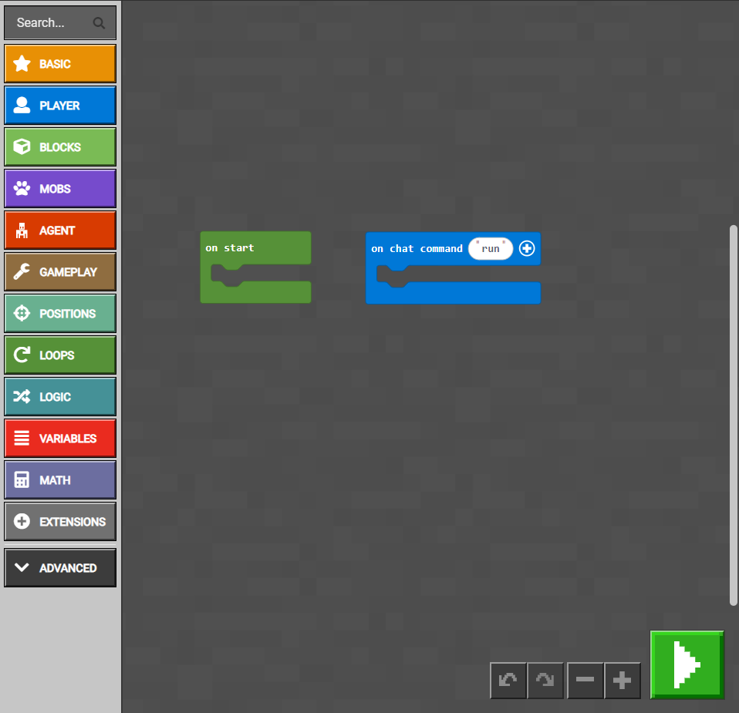
Kā programēt Minecraftā?
Visi iespejāmie koda bloki
‘Mūsu kods’
Palaist robotu (agentu)

Slide 3
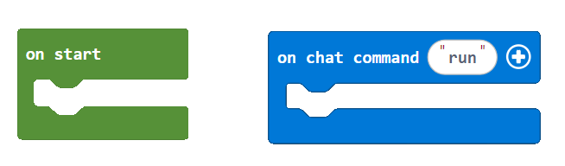
«on start" un «on chat command"
Kods izpildās, kad aģents tiek aktivizēts
Izpilda kodu, kad spēlētājs ievada noteiktu komandu čatā

Slide 4
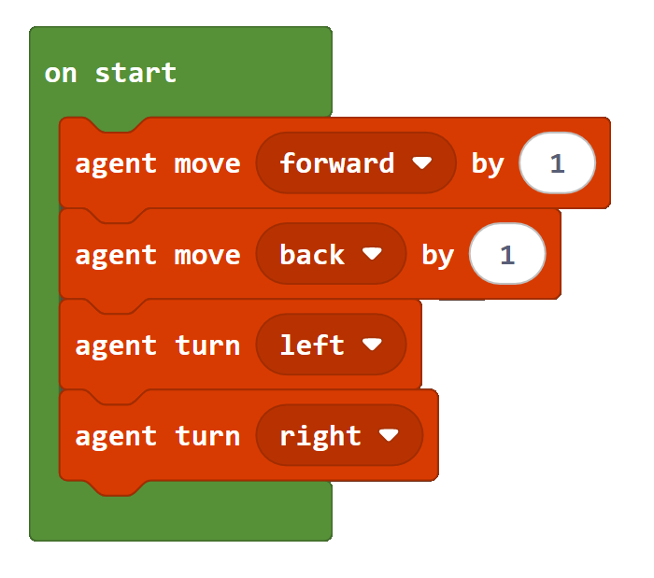
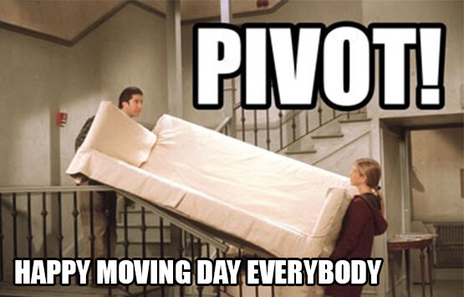
Kustību bloki
uz priekšu par vienu bloku
uz aizmuguri par vienu bloku
pagriezties pa kreisi
pagriezties pa labi

Slide 5
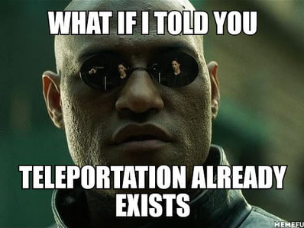
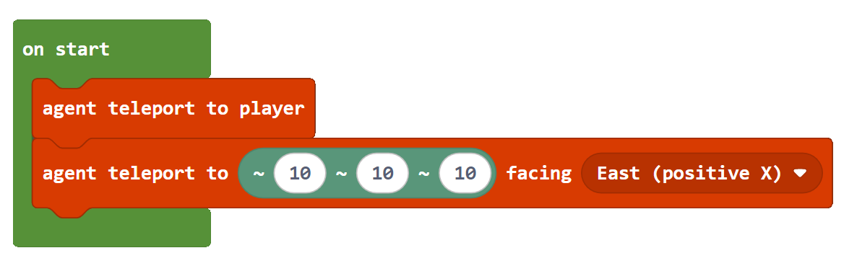
Agenta teleportācija
Teleportācija pie spēletaja
Teleportācija noteiktā vietā

Slide 6
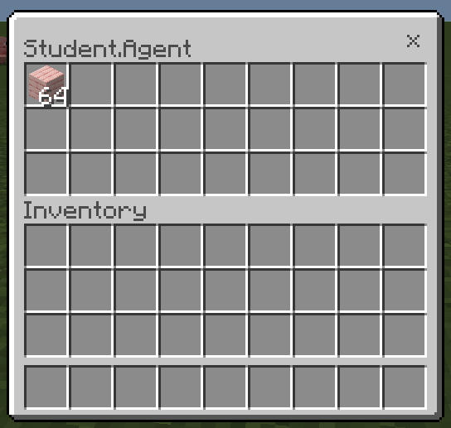
Sākumā agentam ir jāiedod bloki
Var iedot jebkuru bloku!
Bet es iesaku iedot
«pilno bloku»

Slide 7
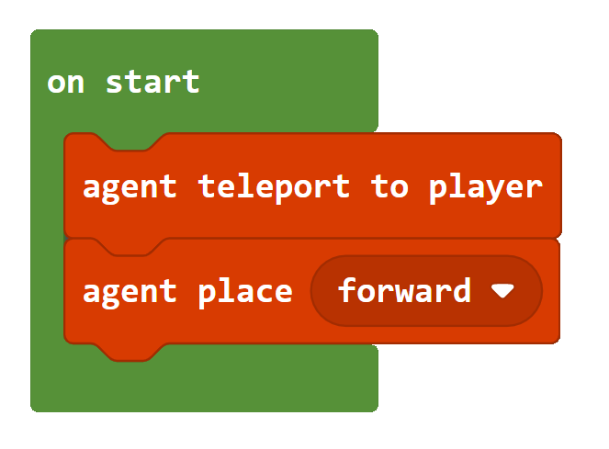
Bloku novietošana pirms sevis
Teleportācija pie spēletaja
Liek bloku sev priekšā

Slide 8
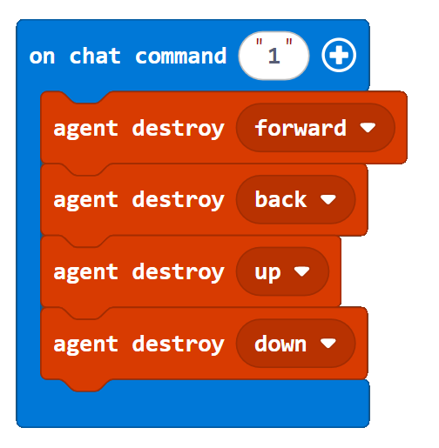
Bloku iznīcināšana
Iznicina bloku:
sev priekšā
sev aizmugurē
virs sevis
zem sevis

Slide 9
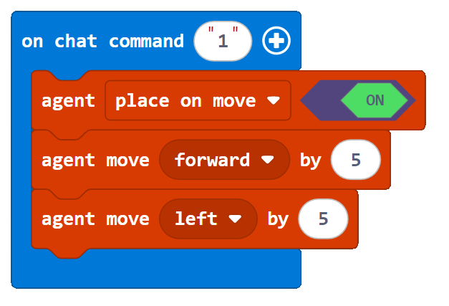
Bloku novietojums – vieglākais veids
Liek blokus kustības laikā

Slide 10
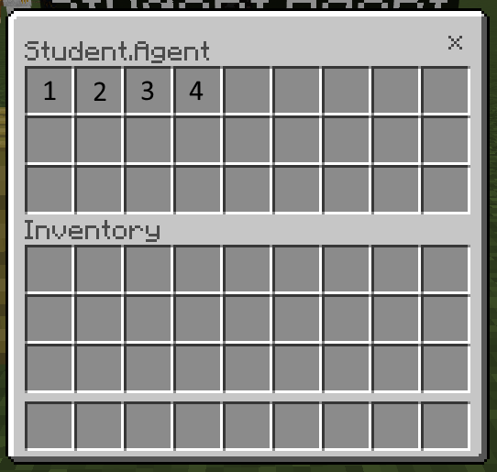
Agenta inventārs

Slide 11
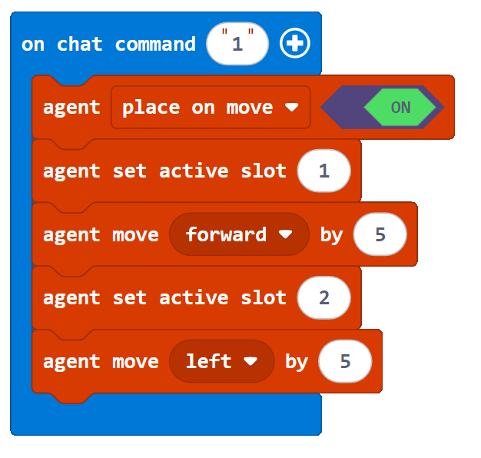
Dažādu bloku novietojums
panem 1. slota bloku
panem 2. slota bloku

Slide 12
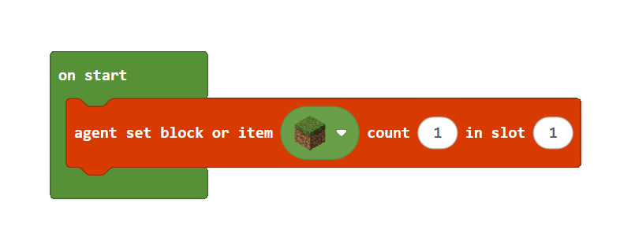
Ka ir viegli novietot bloku noteiktā slotā
Izvelies bloku
slota numurs

Slide 13



Kas ir "repeat" bloks?
Tas ir programmēšanas elements, kas ļauj atkārtot noteiktu darbību vairākas reizes.
To izmanto, lai atkārtotu kodu.
Programmējot robotus, "repeat" bloks ļauj veikt atkārtotas darbības, piemēram, kustību vai lampiņu ieslegšanu.

Slide 14
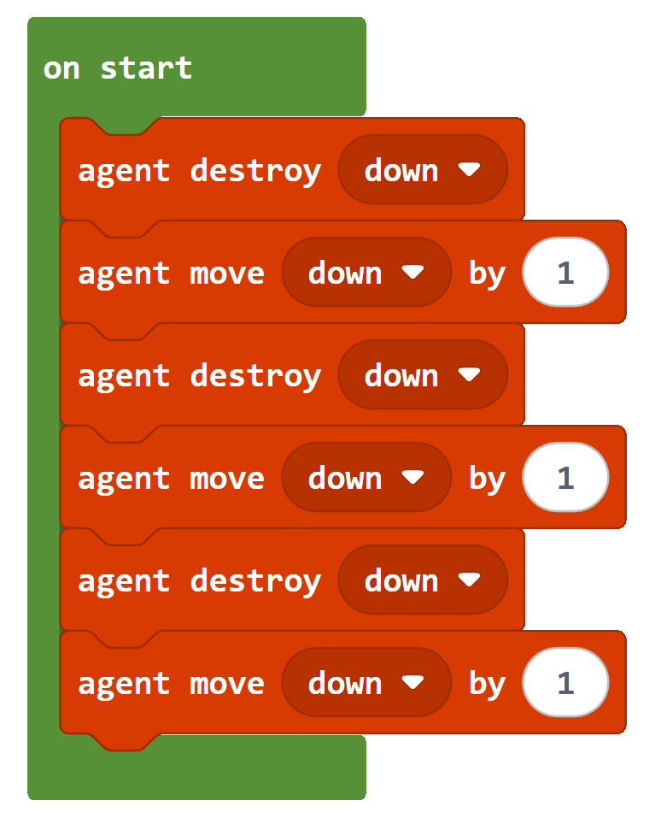

Ko mēs darītu bez «repeat"
Mēs atkartotu musu kodu vairākas reizes un galu galā mums būtu parāk liela programma.

Slide 15
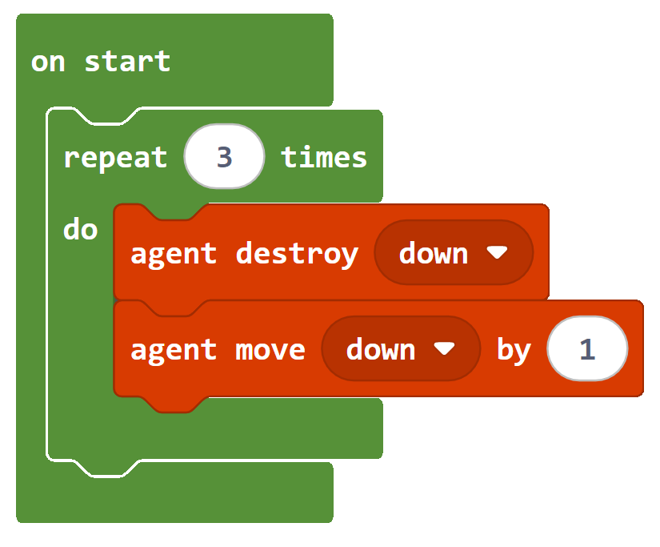
Ar "repeat"

Slide 16
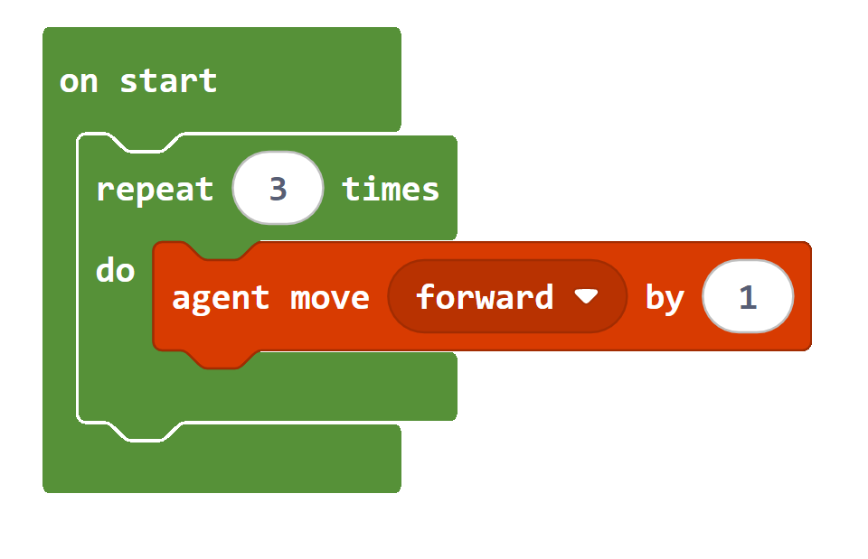
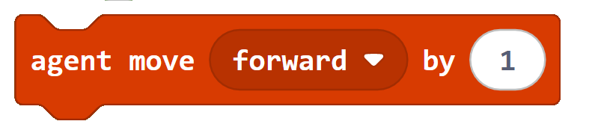
Kā stradā repeat:

Slide 17
Mēs šodien tirīsim pasauli
Nakotnē bus daudz atkritumu un tos vajag attirīt izmantojot robotus.

